Slide 1
Java程序设计
蔡树彬

Slide 2
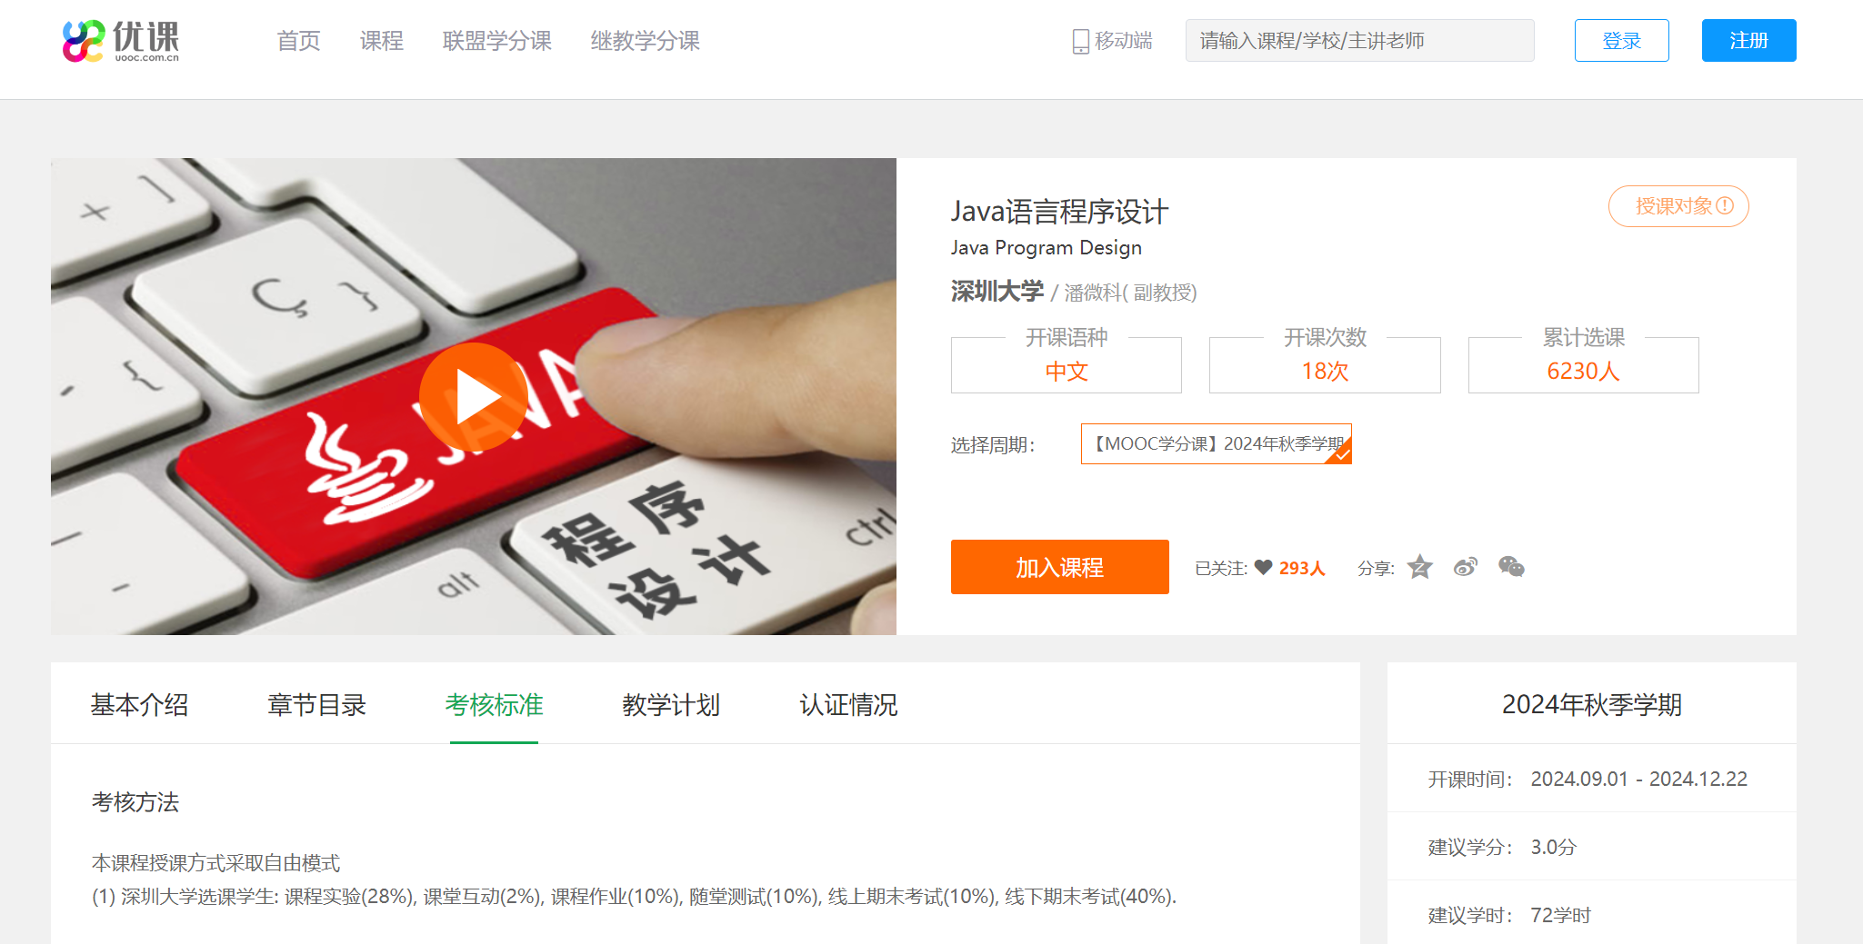
优课上的Java程序设计
http://www.uooconline.com/course/757743049
本周完成第11章的视频观看及习题练习

Slide 3
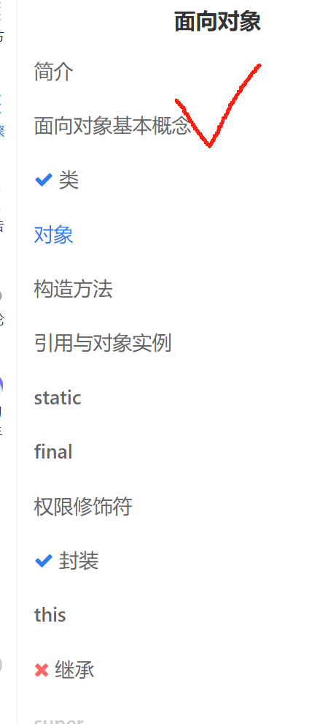
蓝桥云课上的Java简明教程
https://www.lanqiao.cn/courses/1230
本周完成“网络编程”的实验
使用每个章节内的步骤截图（最右图）

Slide 4
完成2题
现有XXX001.java-XXX999.java共999个java源代码文件，每个源码文件小于1M。请综合利用多线程、文件IO、集合类和正则表达式等操作，设计2种或以上方法，将源码文件中出现的3个变量“i、j、k”，分别替换为“XXXi、XXXXj、XXXk”，并对几个方法的效率进行对比分析。

Slide 5
完成2题
注册和登录
现在我们可以开始通过网络，处理“大量”的用户注册和登录请求了。但比较特别的，我们将使用UDP处理注册请求，使用TCP处理登录请求。
项目分离为2-4个独立项目，分别是客户端UDP、TCP和服务器UDP、TCP项目。
UDP服务器，可以只使用1个线程处理客户端UDP请求
TCP服务器，我们为每个客户请求建立一个专用的处理线程。
UDP和TCP服务器都监听12345端口
形如“{code:reg,username:XXX,password:YYY,extraInfo:ZZZ}”的UDP报文作为注册报文，其中XXX和YYY是非空字符串（最长50字符），ZZZ允许为空（最长500字符，下同）。返回报文“{code:regSucc,username:XXX,extraInfo:ZZZ}”为注册成功消息，“{code:regFail,username:XXX,extraInfo:ZZZ,extraMesg:MMM}”为注册失败信息，其中XXX、ZZZ是注册报文中的XXX、ZZZ，MMM是允许为空（最长500字符）的具体失败信息。
形如“{code:login,username:XXX,password:YYY,extraInfo:ZZZ}”的TCP报文作为登录报文，其中XXX和YYY是非空字符串，ZZZ允许为空。返回报文“{code:loginSucc,username:XXX,extraInfo:ZZZ,userToken:UUU}”为登录成功消息，“{code:loginFail,username:XXX,extraInfo:ZZZ,extraMesg:MMM}”为登录失败信息，其中X、Z、M与前述相同，UUU是允许为空的用户令牌信息（最长4196字节）。
运行自己的注册、登录客户端代码和服务器代码，进行用户注册和登录请求的生成、处理。
与另一位同学互换客户端、服务器代码，交叉进行用户注册和登录请求的生成、处理。

Slide 6
2. 随堂检查（上周未通过检查；布置下周的）
实验一：张政昊
多线程实验：冯滨麟、陈军呈、罗立楷、黎世钰、邓梓浩、张舜尧、项宁馨
网络实验：再随机6人
未交实验报告一、二的同学抓紧
不要抄袭、尽量自己做

